Slide 1

Конфигуриране на мрежова операционна система
Въведение в компютърните мрежи
Договор BG051PO001-4.3.04-0018
Разработване на програми за електронни форми на дистанционно обучение във Факултет по математика и информатика

Slide 2
Цели и задачи на темата
Цели на Cisco IOS.
Достъп и навигация в Cisco IOS за конфигуриране на мрежови устройства
Структура на командите в Cisco IOS
Конфигуриране на имена на устройствата в Cisco IOS през команден ред
Команди на Cisco IOS за достъп до конфигурациите на устройствата
Cisco IOS команди за запазване на текущата конфигурация
Explain how devices communicate across network media. Комуникация на устройствата в мрежа
Конфигуриране на IP адрес
Проверката на връзката между крайни устройства

Slide 3
Съдържание
Топология (IOS Bootcamp)
Основи
Схеми за адресиране
Обобщение

Slide 4
Операционни системи
Всички мрежови устройства се нуждаят от операционна система
Устройства за крайни потребители
(компютри, преносими компютри, смарт телефони, таблети)
Комутатори (Switches )
Маршрутизатори (Routers )
Безжични точки на достъп (Wireless access points )
Защитни стени (Firewalls )
Сиско мрежова операционна система
(Cisco Internetwork Operating System - IOS)
Набор от мрежови операционни системи, използвани на Cisco устройства

Slide 5
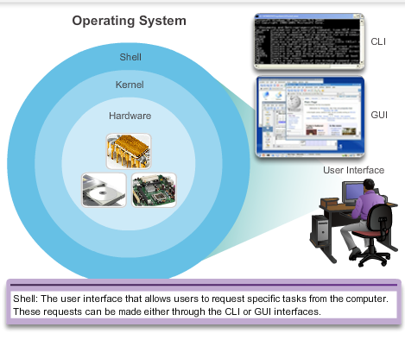

Операционни системи

Slide 6
Цели на операционните системи
Компютърни ОС (Windows 8 & OS X) осигуряват техническа възможност за:
  Използване на мишка
  Извеждане информация на екран
  Въвеждане на текст
ОС на маршрутизатори и комутатори осигурява:
  Конфигуриране на интерфейси
  Маршрутизиране и превключване
Всички мрежови устройства имат ОС по подразбиране. Може да бъде обновявана.

Slide 7
Локация на Сиско МОС
МОС се съхранява във Flash-паметта
  Non-volatile памет – не губи съдържанието си при спиране на захранването
  Може да бъде променяна и презаписвана
  Позволява съхраняване на повече една ОС
  При стартиране се копира от Flash в РАМ паметта
  Количеството на наличната памет определя каква ОС може да се изпозлва на даденото устройство

Slide 8
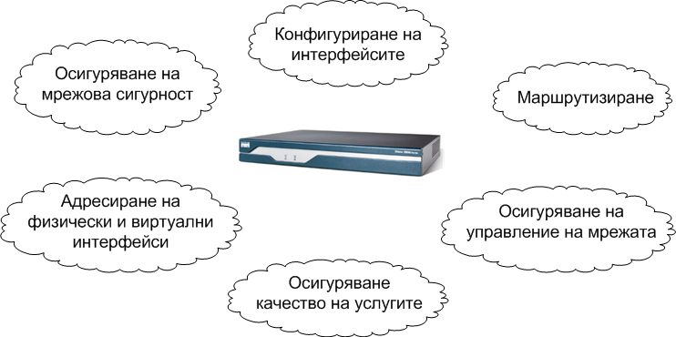
Функции на МОС

Slide 9
Конзолен метод на достъп
Основни методи за достъп до команден ред
  Конзолен порт (Console)
  Отдалечен порт (Telnet или SSH)
  Порт за модем (AUX )

Slide 10
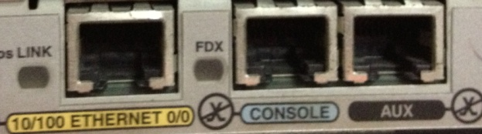
Конзолен метод на достъп
Конзолен порт
  Устройството е достъпно дори и да няма конфигурирани мрежови услуги
  Изисква специален конзолен кабел
  Позволява използване на конфигурационни команди
  Трябва да се зададе парола, която да предпазва от неоторизиран достъп
  Устройствата трябва да бъдат разположени в обезопасено помещение, така че физическият достъп до тях да бъде ограничен

Slide 11
Отдалечен метод на достъп
Отдалечен достъп (Telnet)
  Метод за отдалечен достъп посредством мрежа
  Необходимо е да има активни мрежови услуги и един конфигуриран активен интерфейс
  Сиско МОС съдържа и сървър, и клиент за отдалечен достъп
Сигурен метод за достъп (SSH)
  Подобен на Telnet, но осигуряващ по-голяма сигурност
  По-добър метод на автентикация
  Използва криптиране на данни
Порт за модем (AUX)
  Използва се телефонна линия
  Използва се като конзолния порт

Slide 12
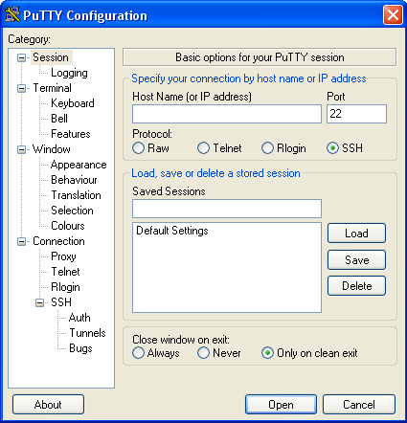
Програми за терминален достъп
Софтуер за свързване към мрежово устройство:
  PuTTY
  Tera Term
  SecureCRT
  HyperTerminal
  OS X Terminal

Slide 13
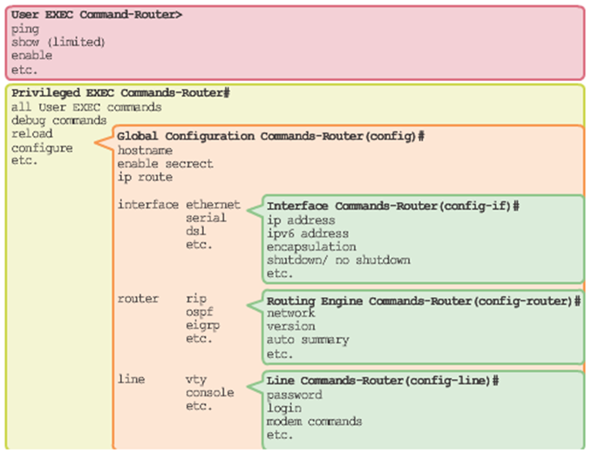
Режими на работа в Сиско МОС
Йерархична структура на МОС (IOS)

Slide 14
Режими на работа в Сиско МОС
Навигация между режимите на работа в Сиско МОС
User Access Verification
Password:
Router>enable
Password:
Router#disable
Router>
Router>exit
Switch>enable
Switch#configure terminal
Enter configuration commands, one per line. End with CNTL/Z.
Switch(config)#interface vlan 1
Switch(config-if)#exit
Switch(config)#exit

Slide 15
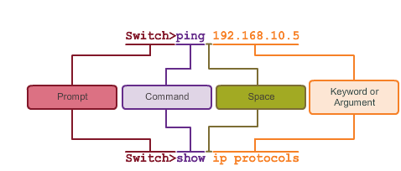
Структура на командата
Switch# show running-config
Switch(config-if)# description string
Switch> traceroute 192.168.254.254

Slide 16
Справочник на командите
Списък на командите
  Адрес www.cisco.com
  Бутон Support
  Връзка Networking Software (IOS & NX-OS)
  Изберете 15.2M&T (например)
  Изберете Reference Guides
  Изберете Command References
  Изберете съответната тема, за която се отнася търсената команда
  От менюто в ляво изберете първата буква на командата
  Отворете командата

Slide 17
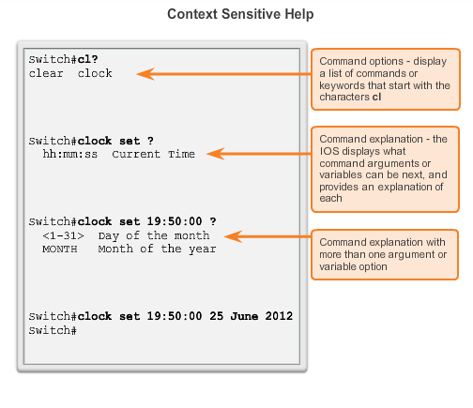
Контекстно-зависима помощ

Slide 18
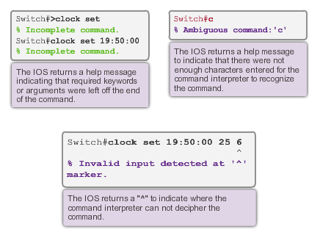
Синтактична проверка

Slide 19
Клавиши за бърз достъп
Tab - Довършва частично изписана команда
Ctrl-R - Показва отново последния ред (команда)
Ctrl-A –Премества курсора в началото на реда
Ctrl-Z - Излиза от конфигурационния режим и се връща в потребителски
Down Arrow - Позволява на портребителя да прелисти напред командите
Up Arrow - Позволява на портребителя да прелисти назад командите
Ctrl-Shift-6 - Прекъсва IOS процес като ping или traceroute.
Ctrl-C - Прекъсва изпълнението на текущата команда и излиза от конфигурационния режим

Slide 20
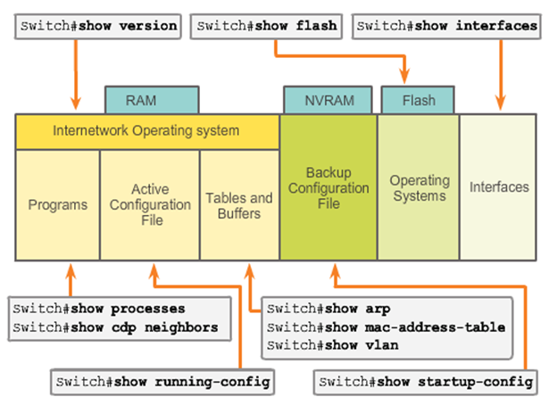
Команди за преглед
Командата show предоставя информация за конфигурациите и статуса на определени компоненти или функционалности на маршрутизатора или комутатора

Slide 21
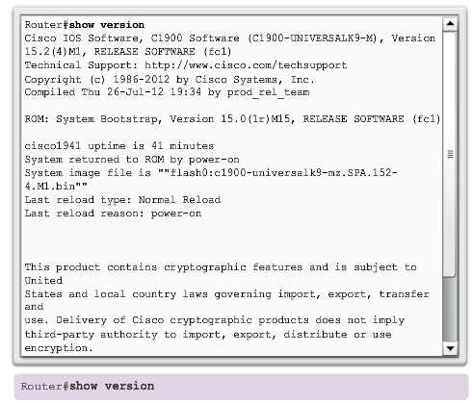
Командата “show version”

Slide 22

Топология с маршрутизатор
Задача
Създаване на топология от два компютъра, свързани с маршрутизатор
Конфигуриране име на машрутизатора
Ограничаване на достъпа до конфигурацията на устройството
Конфигуриране на начално съобщение
Запазване на конфигурацията

Slide 23
Имена на устройствата
Конвенции за именуване на устройства:
  Започва с буква
  Не съдържа интервали
  Завършва с буква или цофра
  Използват се само букви, цифри и тирета
  По-малко от 64 символа
Без имена е трудно да се разпознаят устройствата при конфигуриране

Slide 24
Конфигуриране на име
Switch>enable
Switch#configure terminal
Switch(config)#hostname Sw-Floor-1
Sw-Floor-1(config)#exit
Sw-Floor-1#configure terminal
Sw-Floor-1(config)#no hostname
Switch(config)#
Switch#

Slide 25
Сигурност на достъпа
Видове пароли:
Enable password - ограничава достъпа до привилигирования режим
Enable secret - ограничава достъпа до привилигирования режим като се изпозлва криптирана парола. Има по-висок приоритет.
Console парола - ограничава достъпа през конзолната връзка
VTY парола - ограничава достъпа посредвом Telnet
В повечето лабораторни упражнения исканите пароли са: cisco и class

Slide 26
Достъп до привилегирован режим
Switch>enable
Switch#config terminal
Switch(config)#enable secret class
Switch(config)#exit
Switch#disable
Switch>enable
Password:
Switch#
service password-encryption – форсира криптирането на паролата в конфигурационния файл

Slide 27
Достъп до потребителски режим
..............
enable secret 5 $1$mERr$9cTjUIEqNGurQiFU.ZeCi1
..............
line con 0
password 7 0822455D0A16
login
!
line vty 0 4
password 7 0822455D0A16
login
line vty 5 15
password 7 0822455D0A16
login
Switch(config)#line console 0
Switch(config-line)#password cisco
Switch(config-line)#login
Switch(config-line)#exit
Switch(config)#line vty 0 15
Switch(config-line)#password cisco
Switch(config-line)#login
Switch(config-line)#
service password-encryption – форсира криптирането на паролата в конфигурационния файл

Slide 28
Предупредително съобщение
Switch(config)# banner motd #Authorized Access Only! #
съобщения като “добре дошли" не са подходящи
Удобен начин да се предаде съобщение до всички терминали

Slide 29
Конфигурационни файлове
Съхранение
Switch# reload
  System configuration has been modified. Save? [yes/no]: n
  Proceed with reload? [confirm]
Изтриване
Запазеният конфигурационен файл се изтрива с комадата erase startup-config
  Switch# erase startup-config
При конфигуриране на маршрутизатор може да използва и командата delete vlan.dat
  Switch# delete vlan.dat
  Delete filename [vlan.dat]?
  Delete flash:vlan.dat? [confirm]

Slide 30
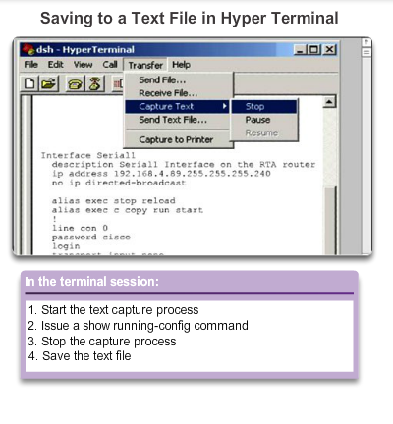
Капсуловане на конфигурация

Slide 31
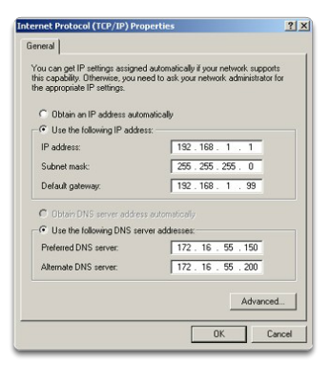
Адресиране на устройствата
Всяко крайно устройство в мрежата трябва да бъде конфигурирано с IP адрес
IP адресите се записват като четири десетични числа, разделени с точки
IP адресът в десетична борйна система представлява 4 десетични числа между 0 и 255
Освен IP адрес е необходимо да се зададе и мрежова маска
IP адресите могат да се зададат както на физически портове, така и на виртуални интерфейси

Slide 32
Конфигуриране виртуален интерфейс
Switch#configure terminal
Switch(config)#interface VLAN 1
Switch(config-if)#ip address 192.168.10.2 255.255.255.0
Switch(config-if)#no shutdown
IP address адрес и мрежовата маска уникално идентифицират крайно устройство в мрежата
interface VLAN 1 - конфигурационен режим за интерфейс
ip address 192.168.10.2 255.255.255.0 - конфигурира IP адреса и мрежовата маска на моста
no shutdown - административно включва интерфейса
Маршрутизаторът трябва да има физически портове и VTY линии за отдалечен достъп

Slide 33
IP адресиране
Ръчно задаване на IP адреса на компютъра
Автоматично задаване на IP адреса на компютъра
Команда ipconfig
Конфликти при дублиране на адреси

Slide 34
Тестване на свързаността
Тестване на loopback: ping 127.0.0.1
Показване настройките на интерфейсите
    show ip interface brief
Свързаност на крайни устройства
    ping 192.168.1.1

